Slide 1
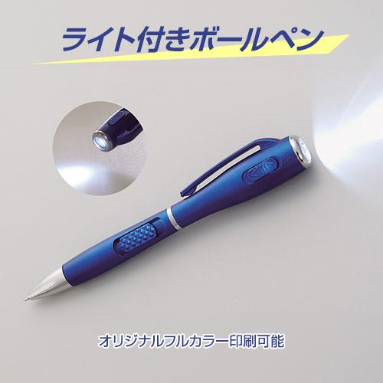
【提案書】
ライト付きボールペン ハンディー
LEDライトが頭に付いているため暗い場所での作業にも非常に役立つボールペンです。フルカラーでの名入れプリントが可能なため、販促ノベルティ用や記念用などにもおすすめです。
特徴
納期
納期スペース
仕様
素材 : ABS樹脂
サイズ : W13 x D13 x H130 mm
重量 : 13g
付属品 : LEDライト、ボールペン
お見積
お見積りスペース

